Slide 1
Weekly report
紀凱淵
MDF0B1
2021.06.02

Slide 2
6月 | 7月 | 8月
專案
→乾燥包投放自動化-------------------A.1
→外骨骼機器人評估-------------------A.2
→柔性物件夾取機構-------------------A.3
→ITO Target研磨自動化評估----------A.4
→無塵布摺疊自動化評估-------------- A.5
其他
→ ROS協作手臂控制-------------------C.1
末端治具設計(D435) | - | -
型式搜尋 | 型式搜尋 | -
目標修正/可行性評估 | 電控評估 | 機構設計
場域瞭解 | 流程設計 | 關鍵技術測試
流程設計 | 關鍵技術測試 | 機構設計
通信與開發工具 | OMPL | TM ROS控制測試

Slide 3
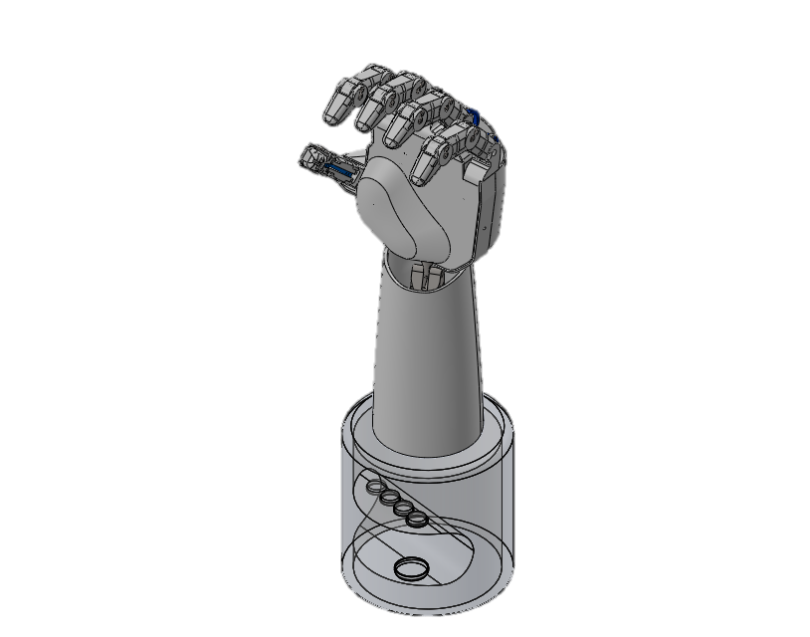
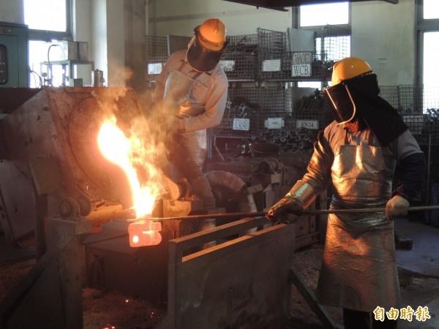
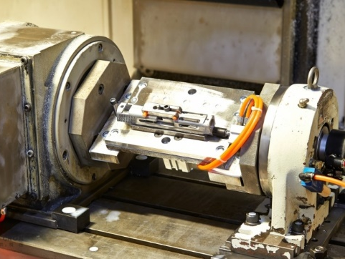
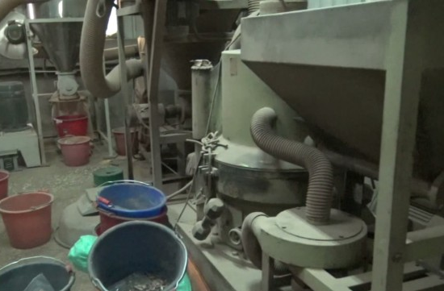
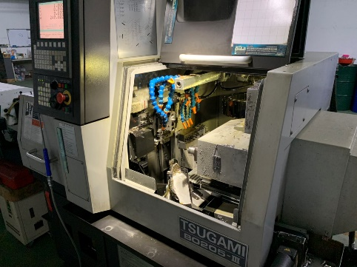
模組化仿生手掌 應用情境
3K環境
多型態夾持

Slide 4
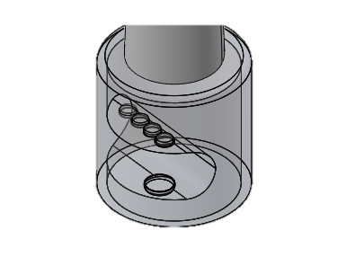
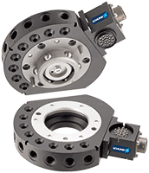
模組化仿生手掌 模組化方式
手
腳本控制

Slide 5
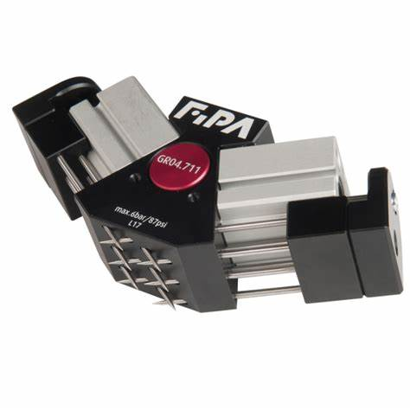
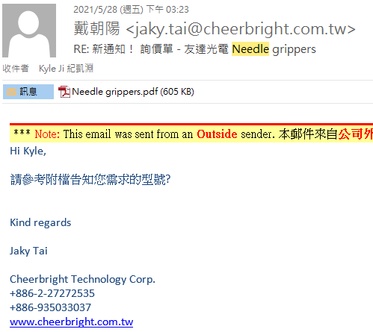
無塵布折疊自動化評估 針型夾具

Slide 6
模組化仿生手掌 成本預估

Slide 7
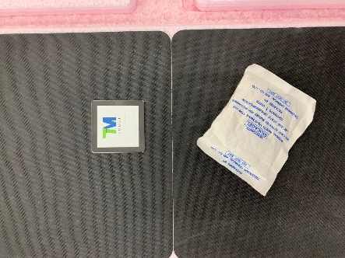
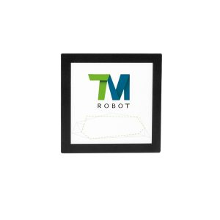
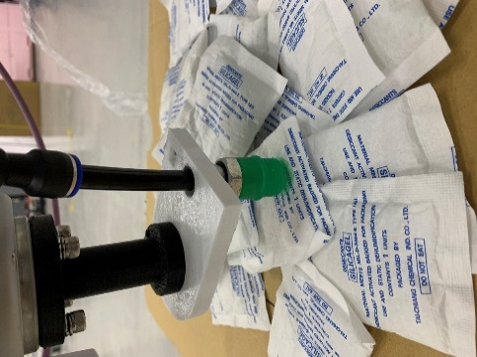
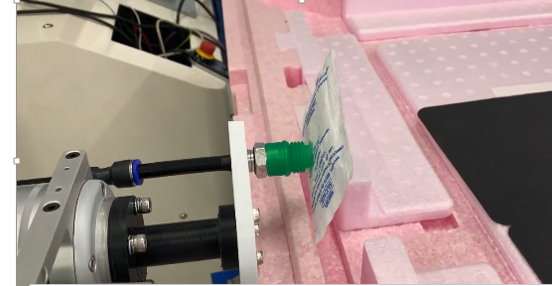
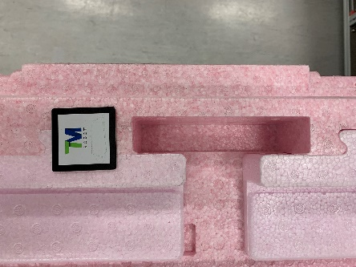
3D視覺拾
乾燥包
Landmark定位
角度判別
角度判別
1. 多個定位點對齊任務判斷(過程較繁瑣)
2. AOI判斷乾燥包選轉角度(擴充功能)
拾取入箱
內槽定位

Slide 8
穩定度測試
速度：30%
循環次數：15次
總投放：30包
(投放兩格為一個循環)
測試2個循環修正1次

Slide 9
穩定度測試
速度：30%
循環次數：15次
總投放：30包
(投放兩格為一個循環)
測試2個循環修正1次
 | 第1次 | 第2次 | 第3次 | 第4次
成功投放(包) | 20 | 21 | 24 | 28
失敗投放(包) | 10 | 9 | 6 | 2
總投放(包) | 30 | 30 | 30 | 30
平均時間 | 137.2 | 134.6 | 157.4 | 124.4

Slide 10
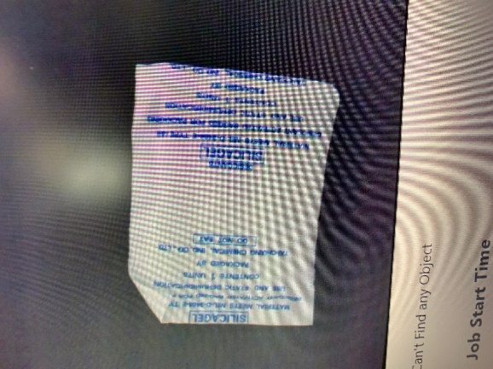
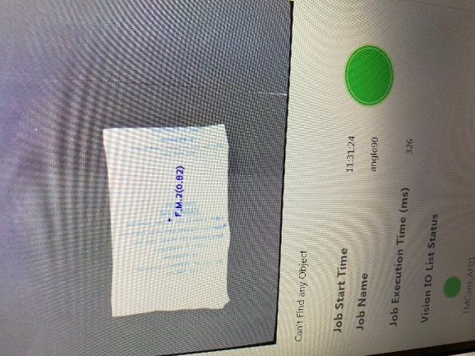
穩定度測試
影像
乾燥包缺陷
角度判斷
影像視野
投放不準
入箱點位不準
吸力不足
手臂
周邊

Slide 11
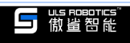
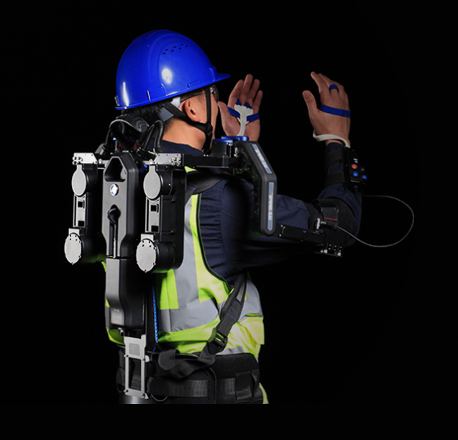
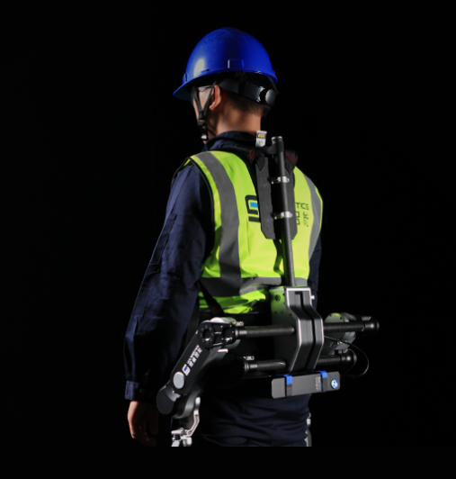
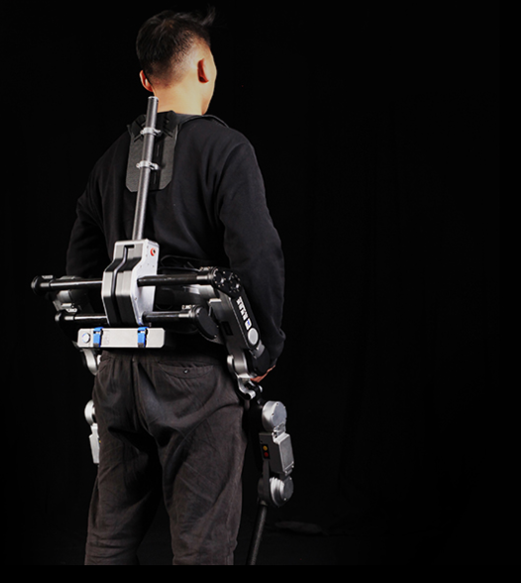
動力外骨骼-
上肢外骨骼機器人
腰部外骨骼機器人
下肢外骨骼機器人

Slide 12
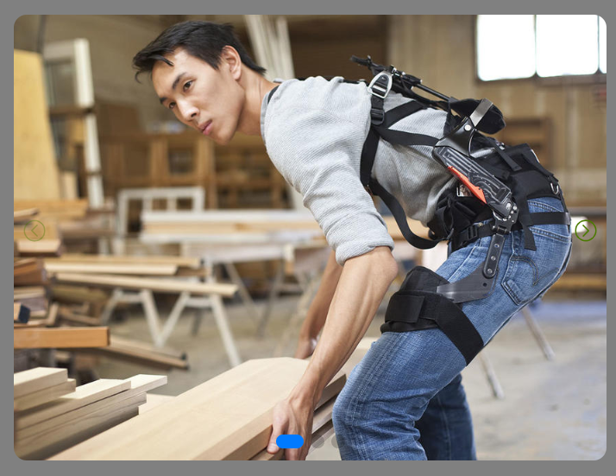
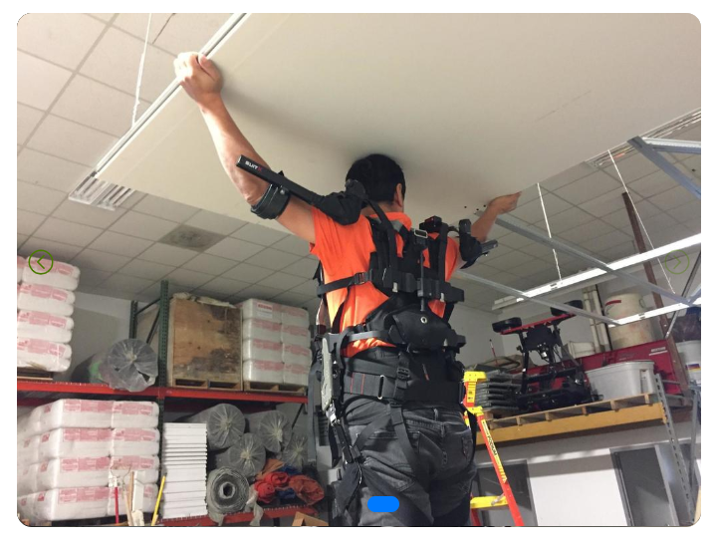
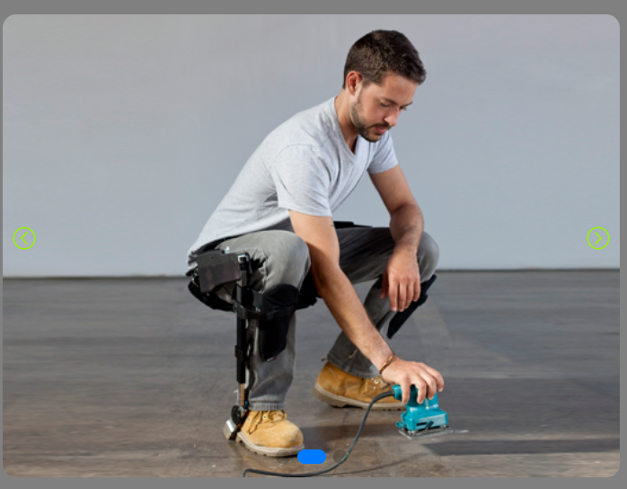
動力外骨骼-唐朝機器人
背部助力外骨骼
肩部助力外骨骼
腿部助力外骨骼

Slide 13
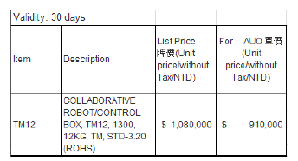
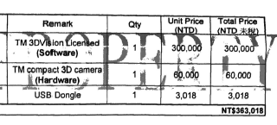
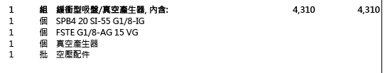
Plan A Robot+3D視覺
合計新台幣1,277,328元

Slide 14
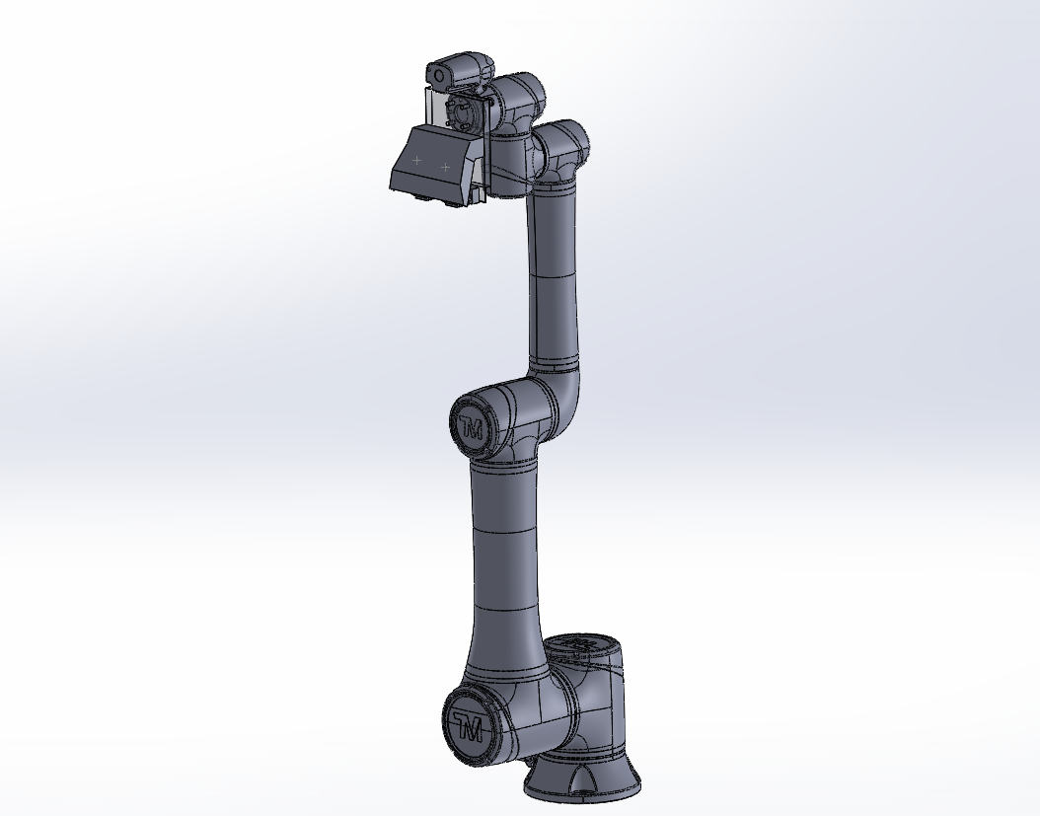
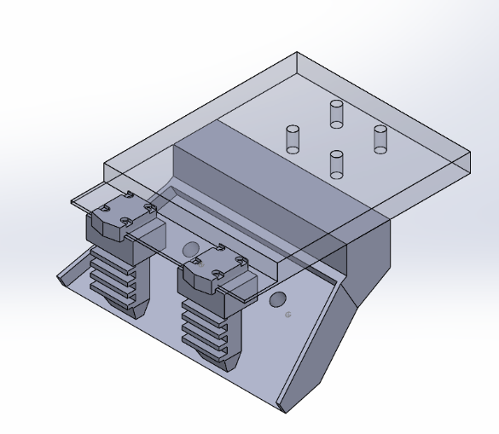
Plan B Robot+定位機構
合計新台幣925,000元
初估15,000元

Slide 15
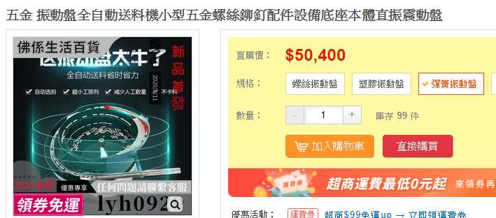
Plan B XY 伺服平台+整料機
合計約新台幣301,300元
機構+電控粗估10萬

Slide 16
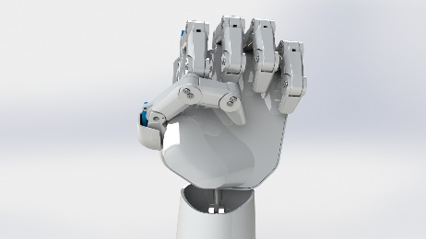
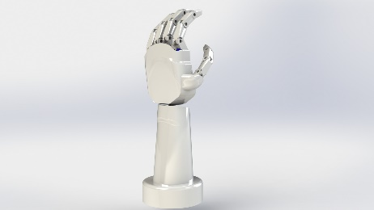
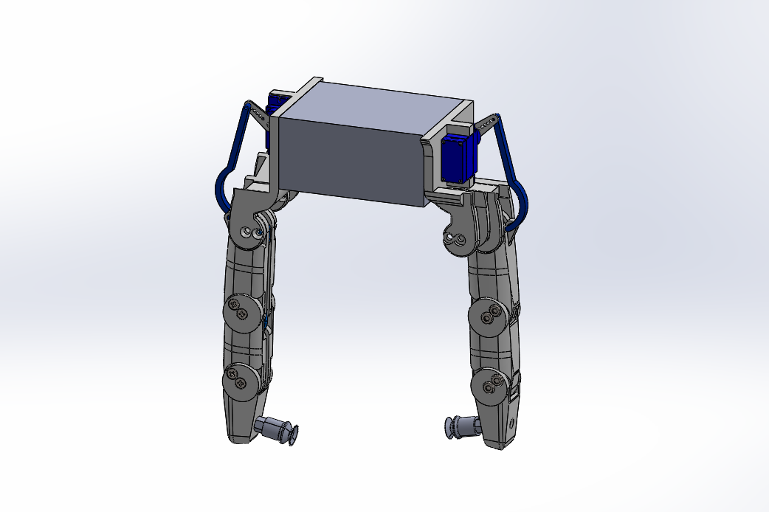
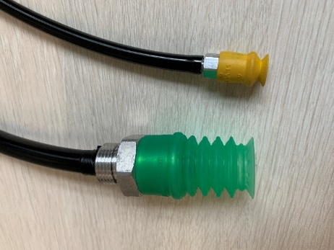
柔性物件夾取機構

Slide 17
L8B乾燥劑放置
3D視覺(3月初)
3D相機應用教育訓練(2/23-2/24)
3D視覺辨識
(測試中)
∆目前軟體版本1.80.3300
硬體機構(4月初)
夾取機構設計
定位機構設計
系統測試(4月底)
系統穩定度測試

Slide 18
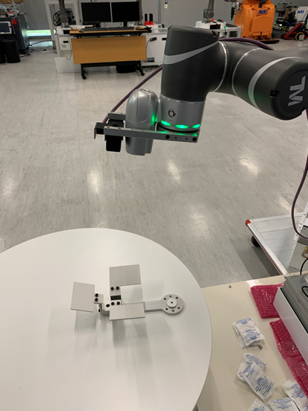
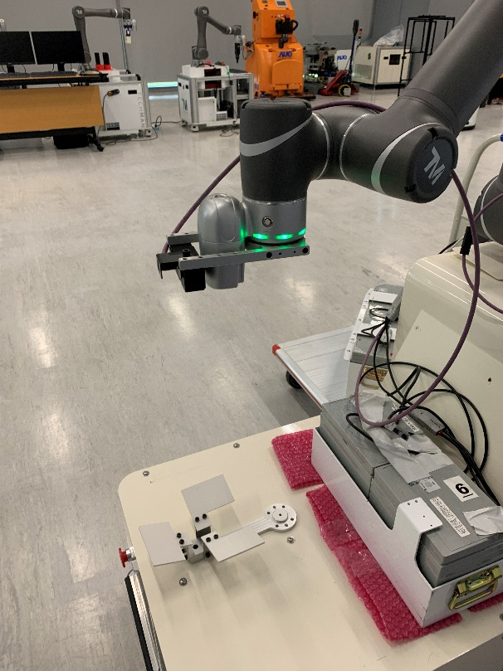
L8B乾燥劑放置

Slide 19
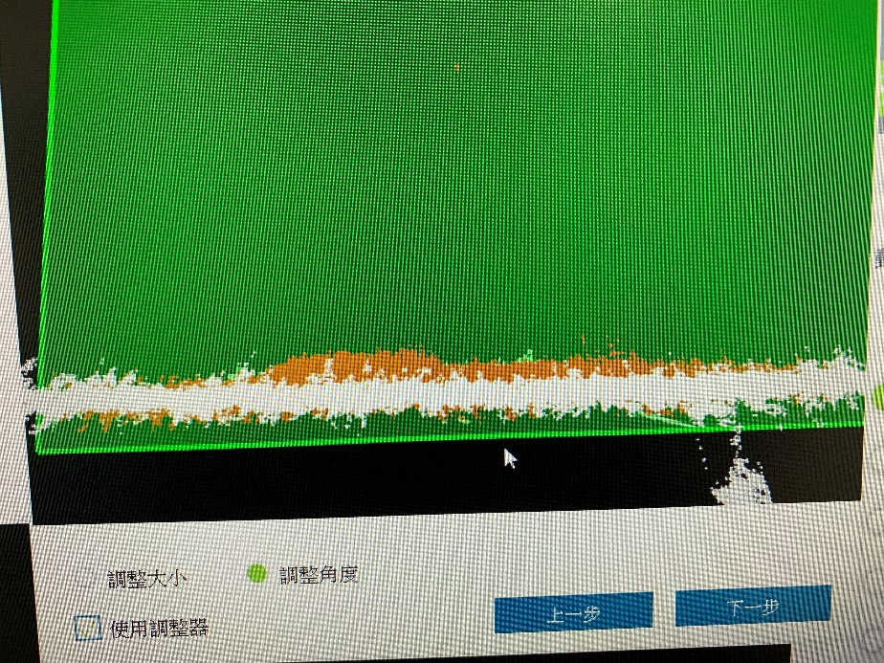
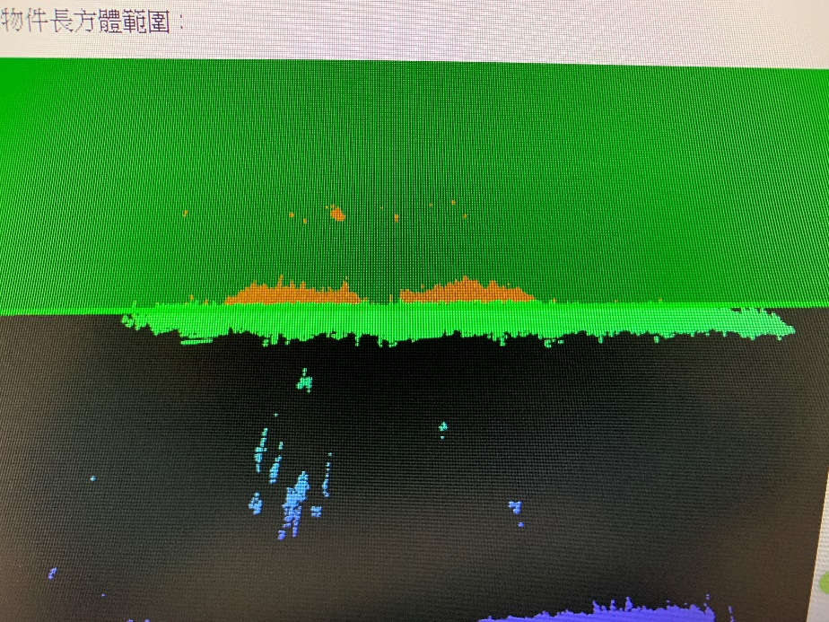
L8B乾燥劑放置

Slide 20
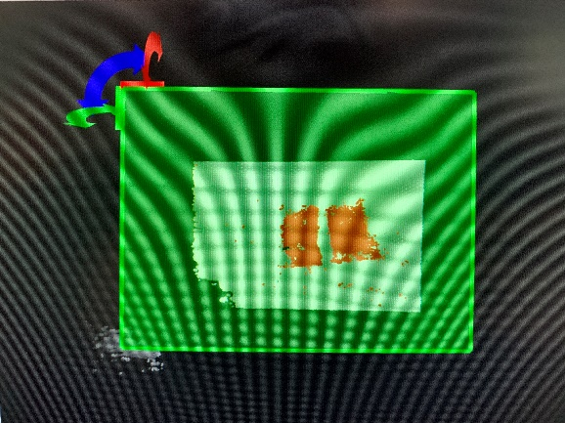
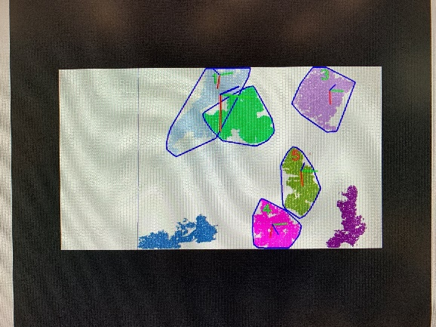
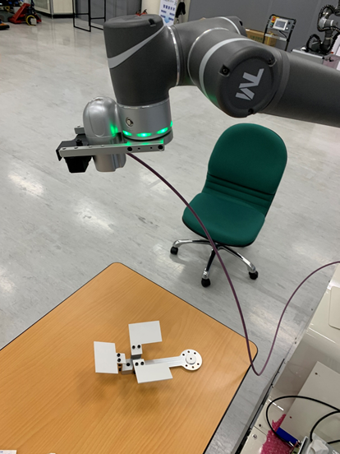
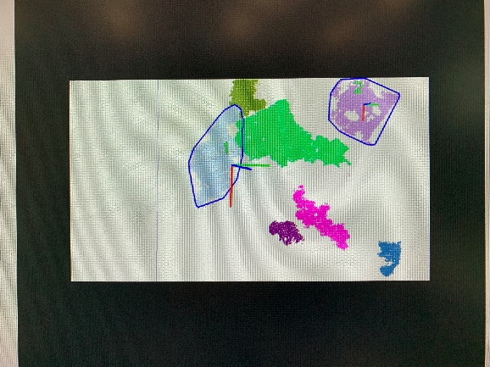
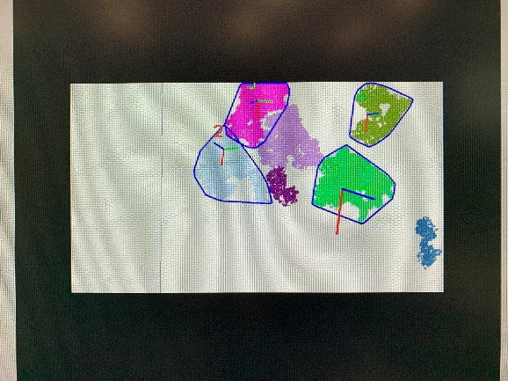
L8B乾燥劑放置

Slide 21
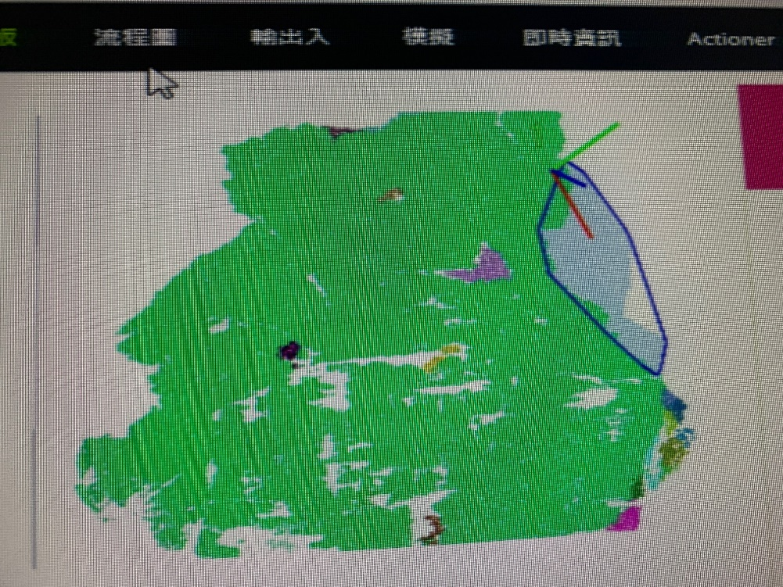
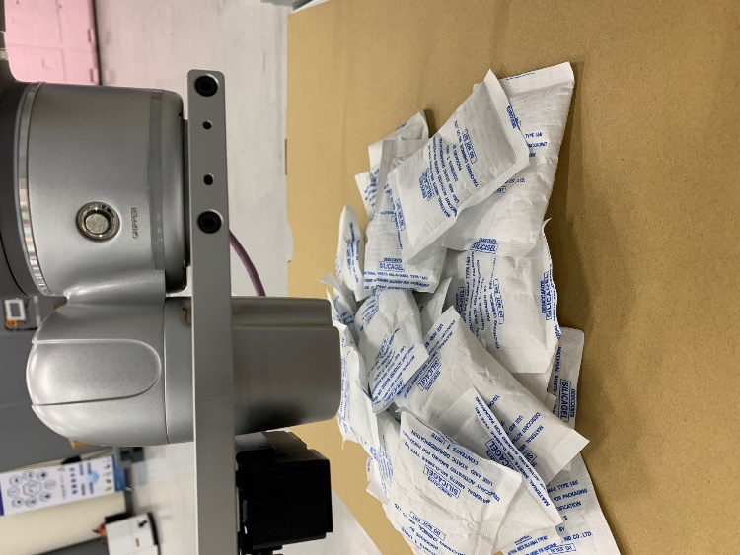
L8B乾燥劑放置

Slide 22
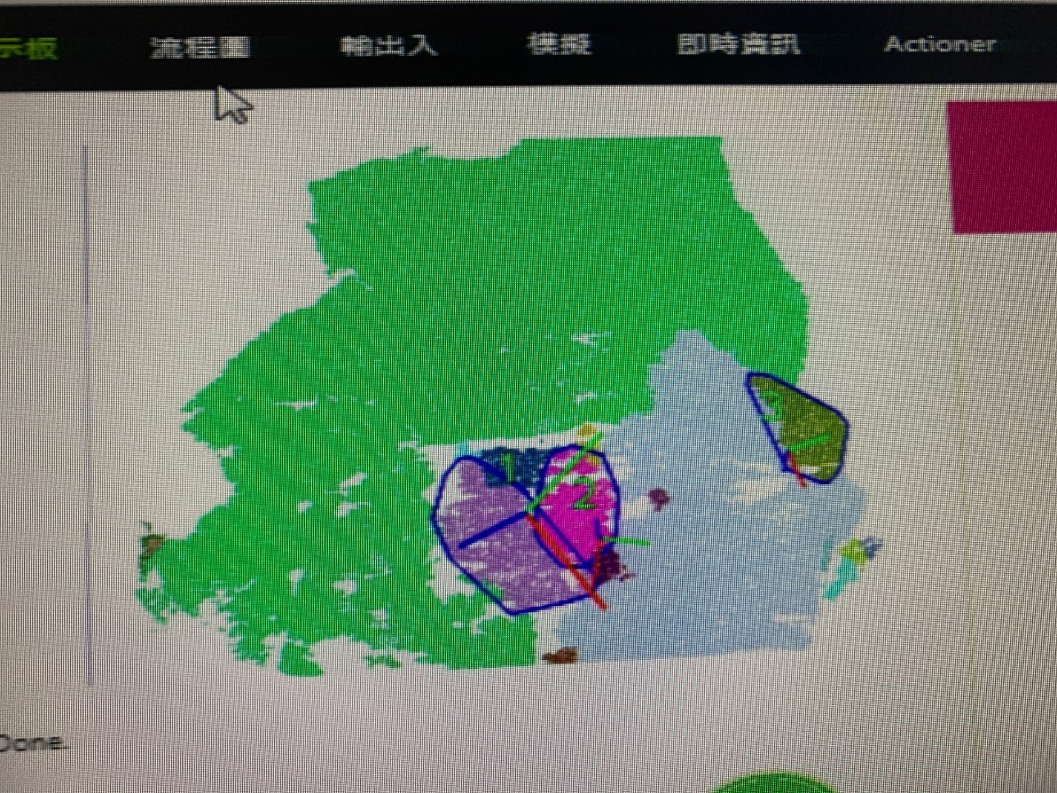
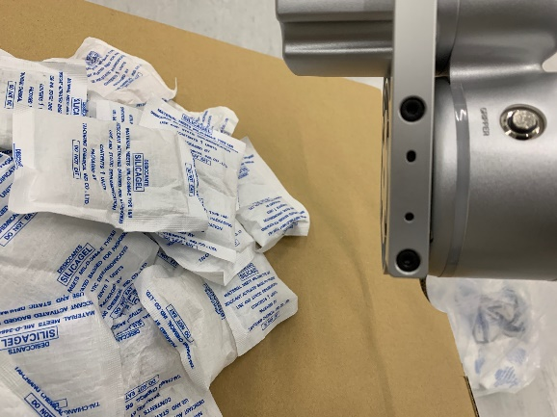
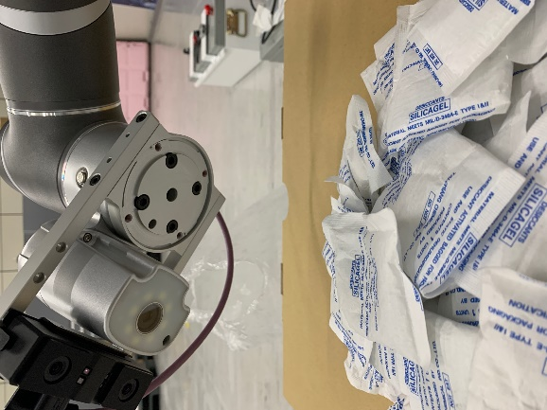
L8B乾燥劑放置

Slide 23
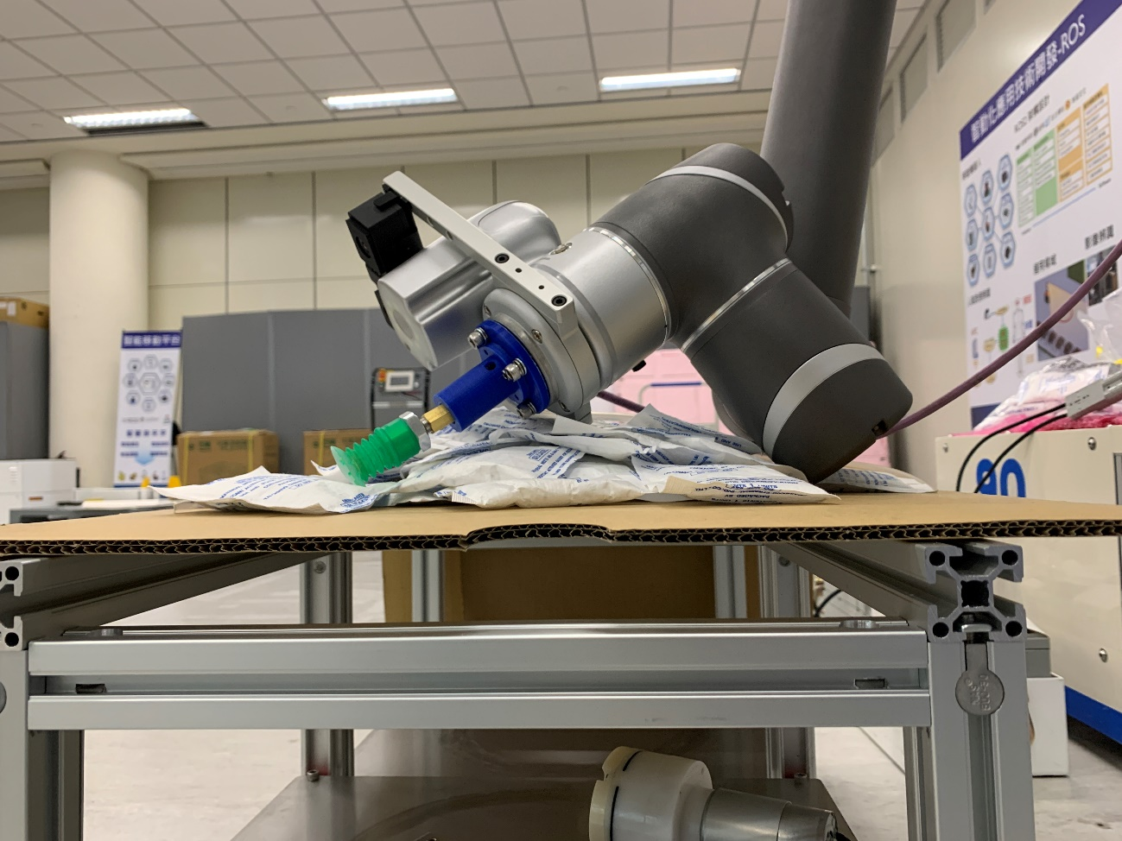
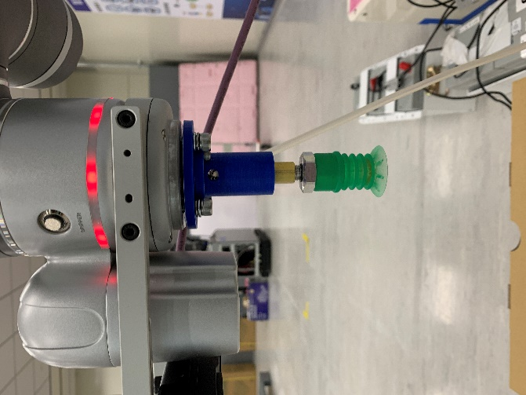
吸盤測試

Slide 24

測試反饋
錡鋒
吸盤選用修正
錡鋒借用吸盤直徑10,直徑20測試
新協祥預計下週拿到測試吸盤
吸盤治具-吸盤+緩衝精具
錡鋒客製化，設計中(待報價)
新協祥具模組化，待測試
3D視覺任務測試(完成)
新協祥

Slide 25

測試反饋
直徑20測試反饋：
紅圈的4.5折能順應乾燥包的表面
，利於取物，不須考慮萬向接頭
成功取物率60%，3D判別成功50次；20次
失敗取物中，本次測試的氣壓管路較長，導致
吸力不足失敗取物為15次；視覺判讀錯誤為5次

Slide 26
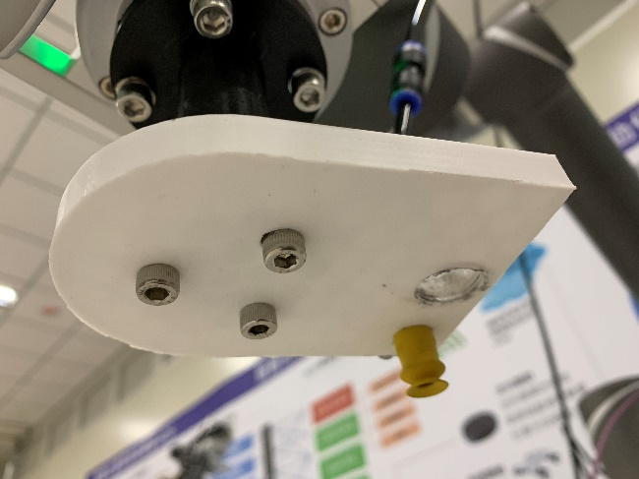

測試反饋
直徑10測試反饋：
成功取物率68%，3D判別成功50次；
因吸力不足取物失敗16次

Slide 27
TM robot課程(2月-4月)
訓練課程
初階教材設計
進階教材設計
高階教材設計(編撰中)
課程分類
初階訓練
課程反饋
課程規劃反饋
課程內容反饋
客製化課程內容
內建影像
外掛相機
外部通信
3D相機應用

Slide 28
外骨骼機器人評估
型式蒐集
日本Cyberdyne(腰部)
日本ATOUN(手、腰部)
實機測試
Model Y(3/5第一套)
(3/29第二套)
測試反饋
現場人員反饋

Slide 29

外骨骼機器人測試(ATOUN Model Y)
3/10 9:00-11:00測試
實際使用時間2小時
意見反饋1：虛線處壓迫肩頸
意見反饋2：省力感測位置與實際搬運情境不符
意見反饋3：適合用於雙手搬運物品
意見反饋4：省力於二頭肌、三頭肌，對於提取物品
輔助有限

Slide 30



外骨骼機器人測試(ATOUN Model Y)

